Slide 1
CLASE INVERTIDA
Mercedes Marqués Andrés Junio, 2023

Slide 2
Tecnologías digitales para la clase invertida
Entornos virtuales de enseñanza-aprendizaje.
Cuestionarios interactivos.
Pizarra compartida.
Presentaciones interactivas.
Vídeos interactivos.
Grabación y edición de vídeo.

Slide 3
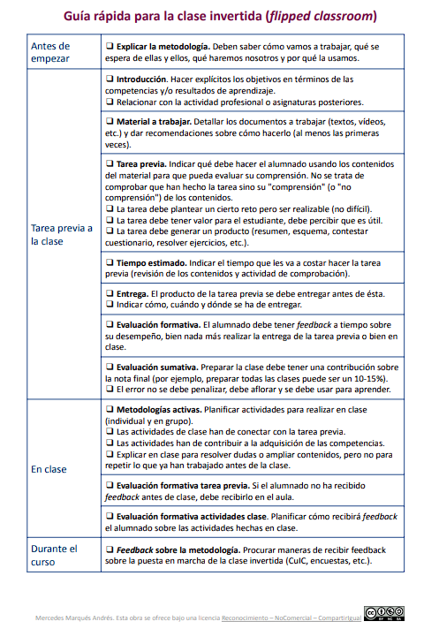
Entornos virtuales de enseñanza-aprendizaje

Slide 4
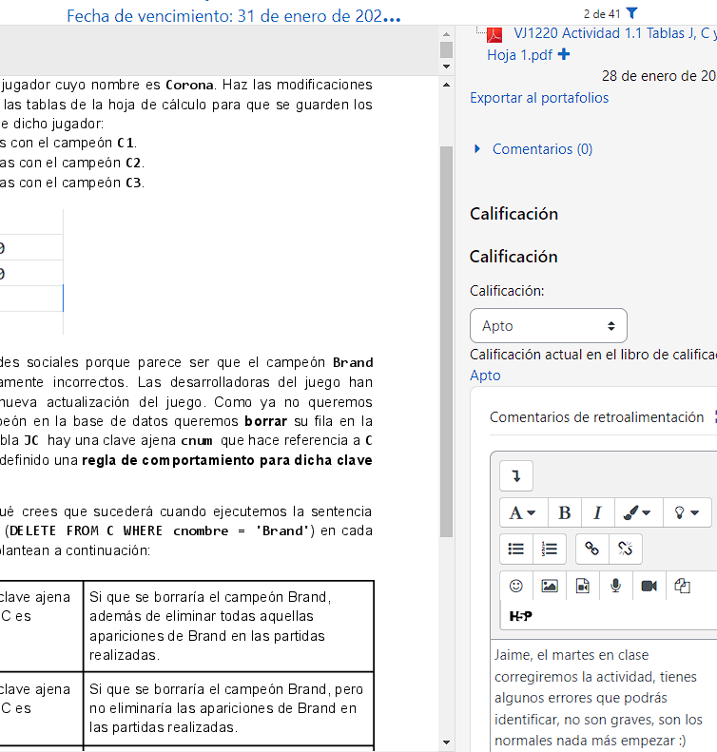
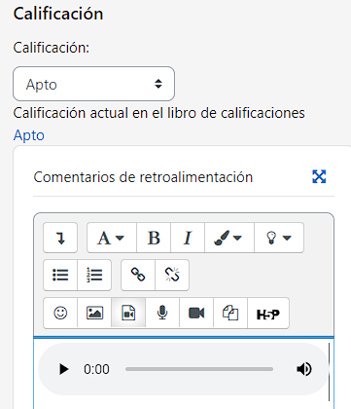
Tareas

Slide 5
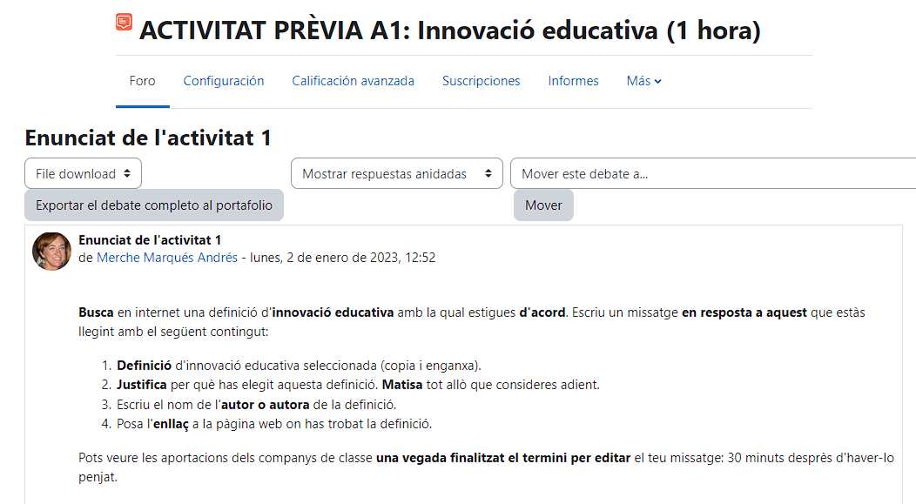
Foro de preguntas y respuestas

Slide 6
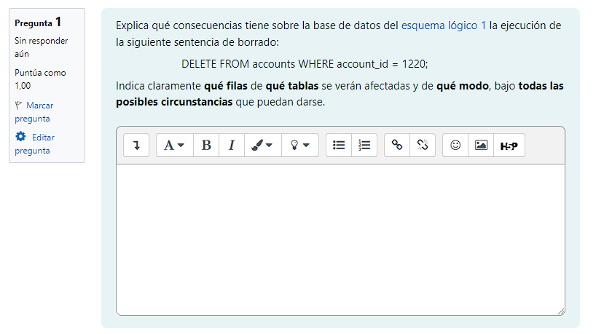
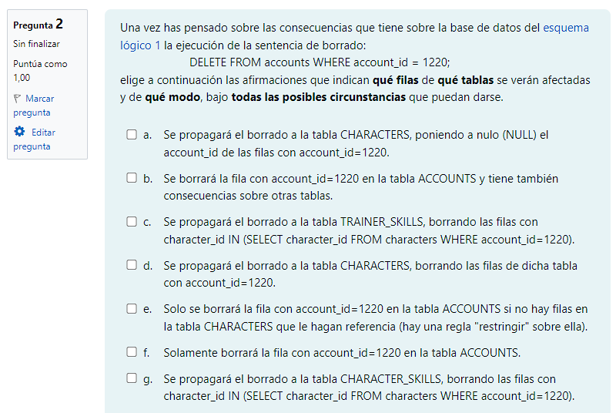
Cuestionario

Slide 7
Cuestionarios interactivos
Proporcionar feedback.
Detectar errores de comprensión.
Enseñanza entre iguales (peer instruction).
Hacer competiciones en el aula.
Evaluar el aprendizaje al final de la clase.
Recibir feedback.

Slide 8
Cuestionarios interactivos
Competición.
Preguntas solo en pantalla.
Preguntas: 4 opciones y V/F.
Varios modos.
Preguntas también en dispositivo.
Preguntas: múltiple opción, V/F y respuesta corta.
Informes de resultados.

Slide 9
Pizarra compartida
Aportar ideas, alternativas, dudas, etc.
Votar o valorar las aportaciones.
Compartir resultados de actividades con la clase.
Elaborar sobre las aportaciones estableciendo realaciones, dibujando esquemas, etc.

Slide 10
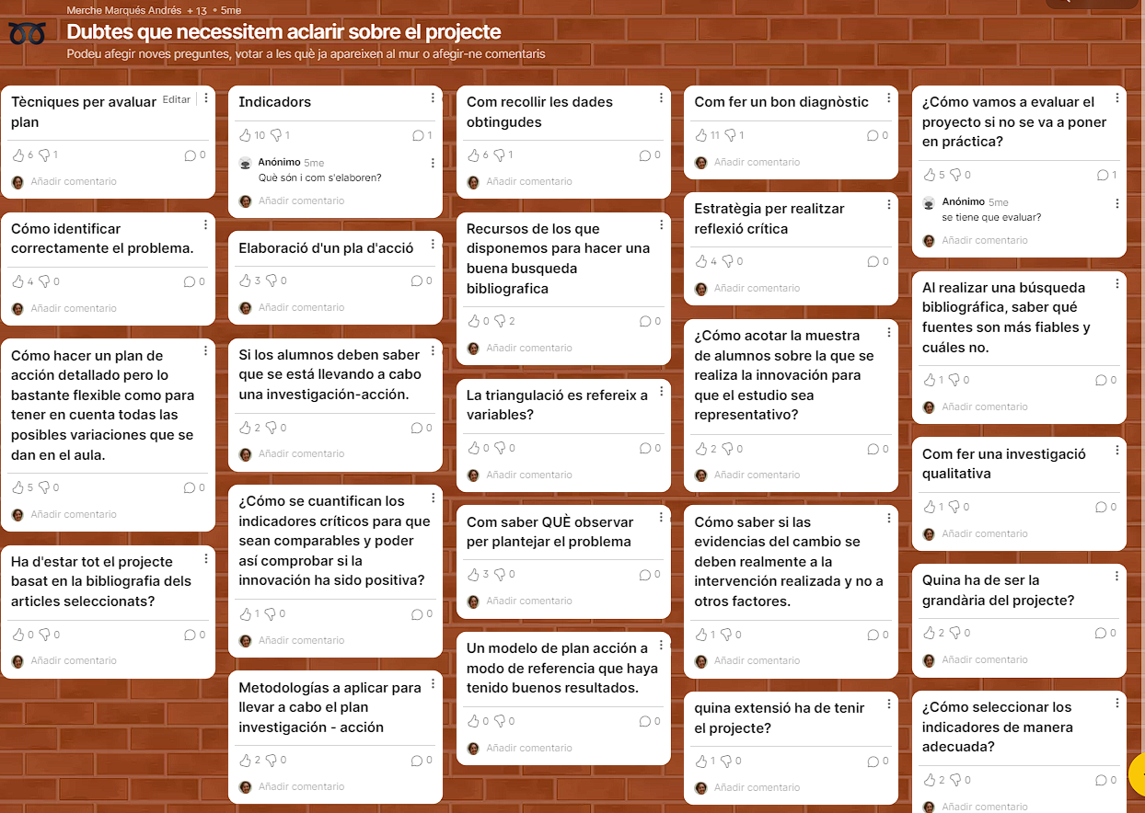
Pizarra compartida

Slide 11
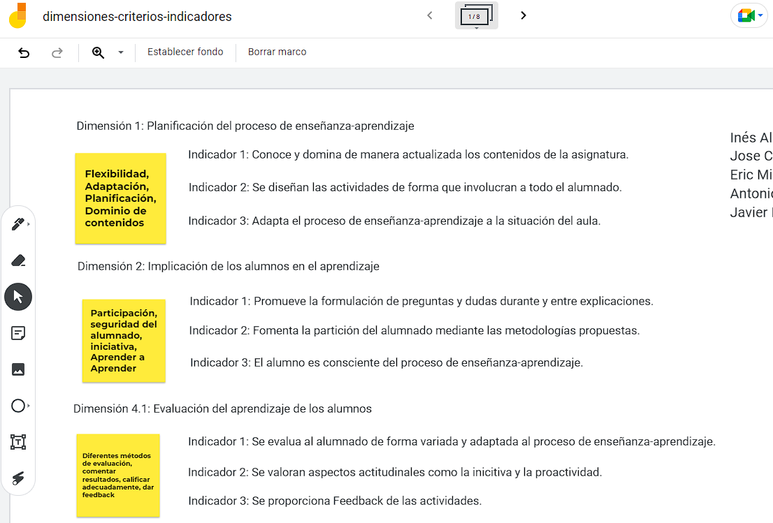
Pizarra compartida

Slide 12
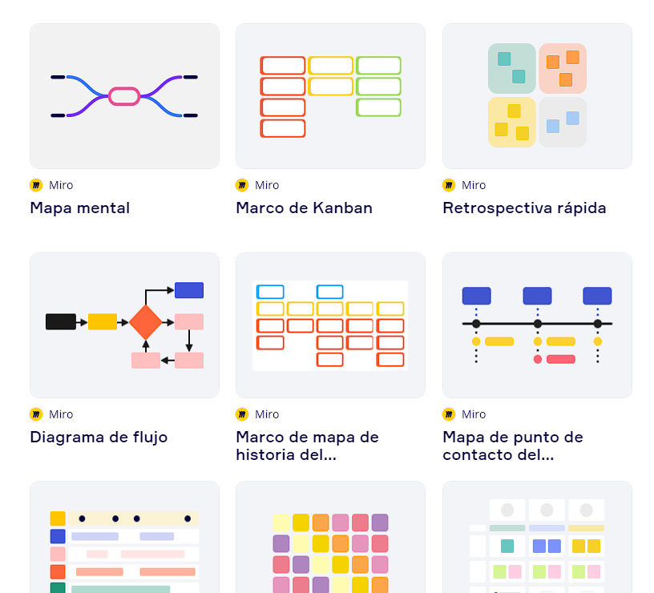
Pizarra compartida

Slide 13
Presentaciones interactivas
Permiten hacer preguntas más contextualizadas.
Permiten intercalar explicaciones
Uso síncrono y asíncrono.

Slide 14
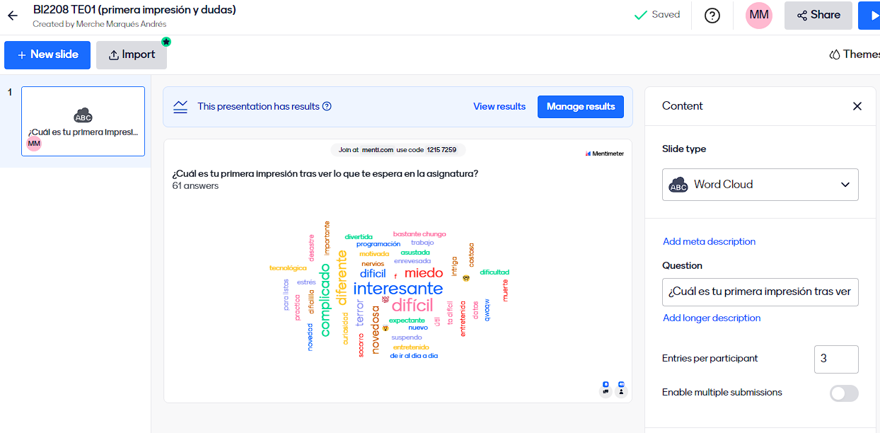
Presentaciones interactivas

Slide 15
Presentaciones interactivas

Slide 16
Vídeos interactivos
Requieren la interacción del estudiante.
Permiten comprobar la comprensión.
Aumentan la atención.

Slide 17
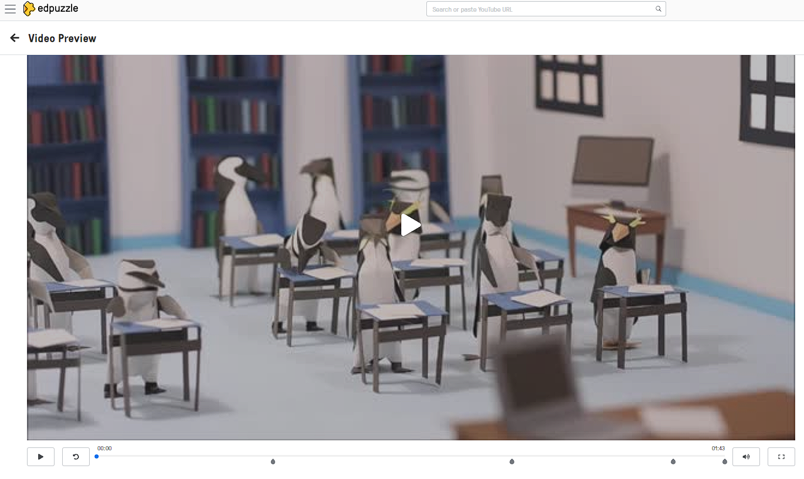
Vídeos interactivos

Slide 18
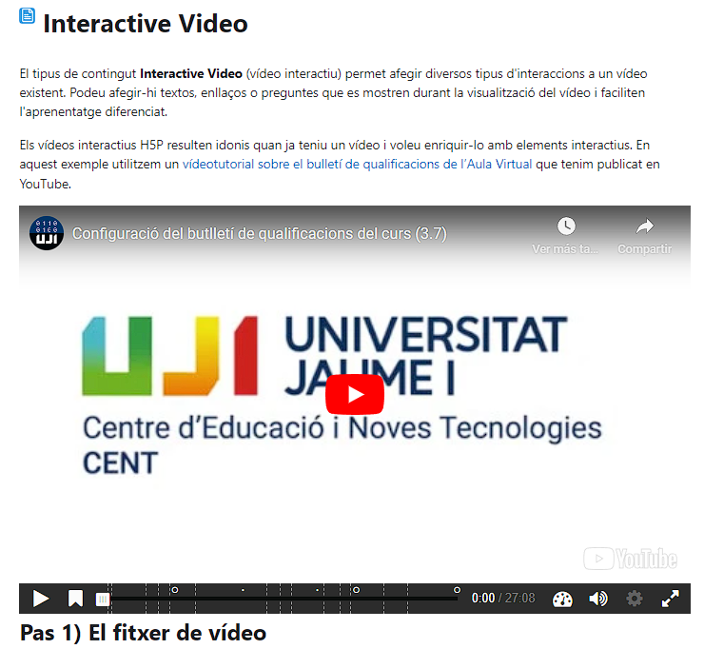
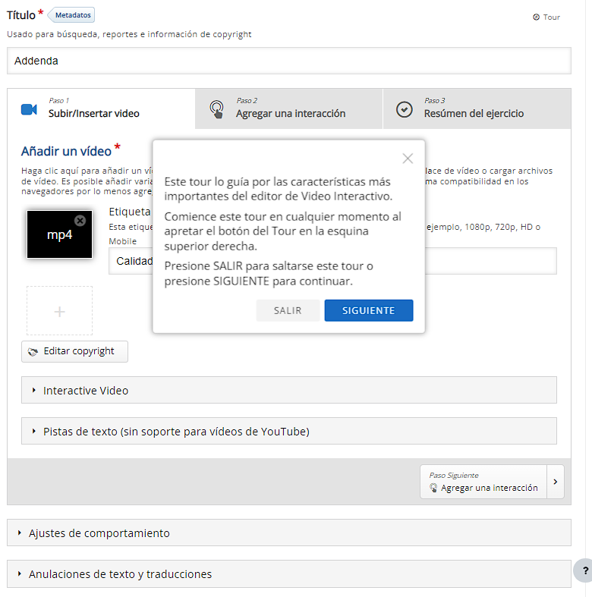
Vídeos interactivos

Slide 19
Grabación
y edición de vídeo
Preparar material audiovisual personalizado.

Slide 20
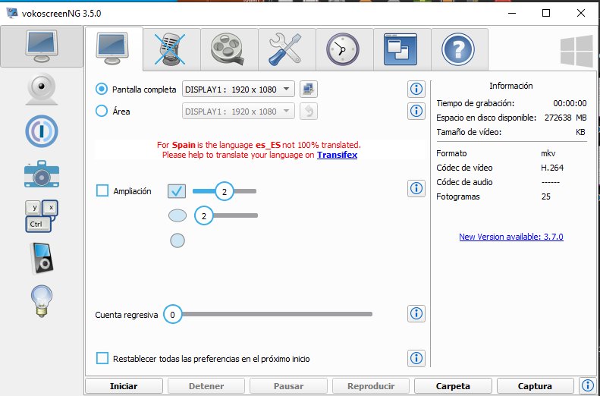
Grabación de pantalla

Slide 21
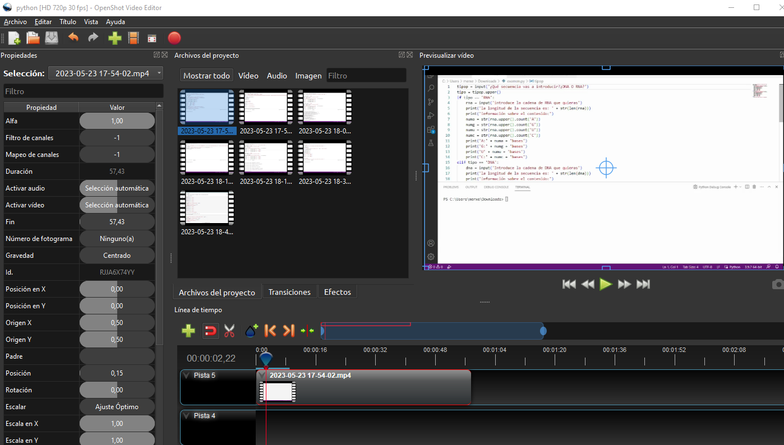
Edición de vídeo

Slide 22
Mercedes Marqués Andrés
mmarques AT uji.es

